Slide 1
Télésanté
Céline Lagrée

Slide 2
Télésanté
Les différentes types de télémédecine et utilisation pendant le pic de l’épidémie COVID-19

Slide 3
Evolution réglementaire de la télésanté
201O
2017
PLFSS 2018
2018
2019
2020
Sept
Fév.
Projet régionaux de santé (FIR)
Droit commun
Dialyse péritonéale à domicile,
dépistage rétinopathie du diabétique
Droit commun
Dialyse péritonéale à domicile,
Dépistage rétinopathie du diabétique
Télé expertise dossier traitant (TDT)
Téléconsultation médecin traitant avec EHPAD (TTE)
TLC
TLE
TLE, TLC
Négociations conventionnelles
ETAPES
TLE – TLC - TLS
ETAPES
5 cahiers des charges de TLS
Avenant 6: convention national des infirmiers*
Avenant 15 pharmacien
Décret n° 2010-1229 du 19 octobre 2010
Définit les actes de TLM et leurs conditions de réalisation
Avenant 6: convention médicale
Décret du décret n° 2018-788 du 13 septembre 2018
Loi du 24 juillet autorisant le télésoin

Slide 4
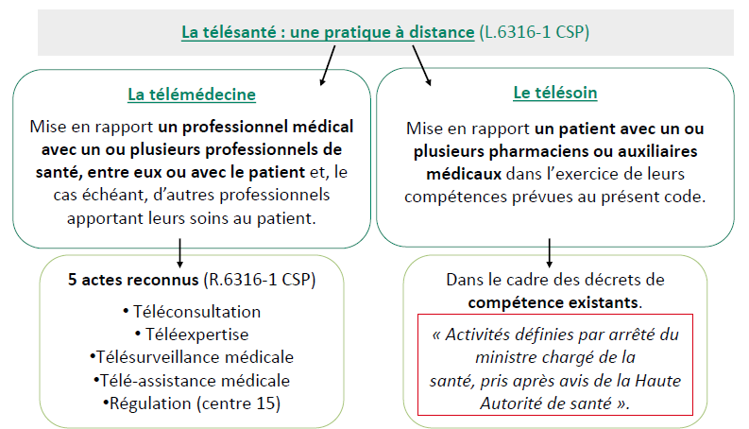
De la télémédecine à la Télésanté

Slide 5
Les différents actes de télémédecine
La téléconsultation permet une consultation entre un médecin et un patient assisté ou non d’un PS
La télé expertise permet à un professionnel médical de solliciter à distance l'avis d'un ou de plusieurs professionnels médicaux.
La télésurveillance médicale permet à un professionnel médical d'interpréter à distance des données recueillies sur le lieu de vie du patient.
La téléassistance médicale permet à un professionnel médical d'assister à distance un autre professionnel de santé.
La régulation médicale : assurée par le centre 15.

Slide 6
Décret n°2018-788 de 13 septembre 2018
Permet au PS qui facturent des actes de télémédecine de ne pas faire signer par l’assuré la feuille de de soin qu’elle soit électronique, ou papier
Supprime les obligations de contractualisation avec les ARS
Supprime l’obligation de convention entre les PS

Slide 7
Avenant n°6 et 8 à la convention médicale
L’avenant 6 et 8 inscrit dans le droit commun la tarification des actes de téléconsultation et téléexpertise et précise les conditions à respecter pour bénéficier d'un remboursement ainsi les modalité de mise en œuvre des exceptions à l’application du parcours de soins coordonnées
Depuis le 15 septembre 2018, la téléconsultation est remboursable et concerne tous les médecins, tous les patients et s’applique à toute situation médicale compatible avec cette pratique.
Depuis le 10 février 2019, la télé-expertise est remboursable dans un premier temps à certaines catégories de personnes.

Slide 8
Téléconsultation : les principes
Une téléconsultation est une consultation entre un médecin (toutes spécialités médicales) et un patient réalisée à distance par vidéotransmission
Médecins concernés :
médecins libéraux conventionnés, quel que soit son secteur d’exercice et quelle que soit sa spécialité médicale (cabinet libéral, maison de santé, établissement de santé, clinique…)
les médecins salariés d’établissements de santé, dans le cadre des consultations externes
les médecins salariés de centres de santé.
Patients concernés : Tous les patients (pas uniquement les ALD), ce dernier pouvant, le cas échant, être assisté par un autre professionnel de santé.
Pour pouvoir ouvrir droit à la facturation à l’Assurance maladie, les patients bénéficiant d’une téléconsultation doivent être :
orientés initialement par leur médecin traitant,
connus du médecin téléconsultant, c’est-à-dire ayant bénéficié́ au moins d’une consultation avec lui en présentiel dans les douze mois précédents,

Slide 9
Les exceptions au respect du parcours de soins
Ainsi, pour une téléconsultation, le patient doit ainsi être orienté initialement par son médecin traitant (quand celui-ci ne réalise pas lui-même la téléconsultation) sauf pour :
les spécialistes en accès direct (gynécologie, ophtalmologie, stomatologie, chirurgie orale ou chirurgie maxillo-faciale, psychiatrie ou neuropsychiatrie et pédiatrie),
les patients âgés de moins de 16 ans,
Les patients résidents en établissement pour personnes âgées dépendantes (Ehpad) ou accompagnant des personnes adultes handicapées, et les personnes détenues.
Ou dès lors qu’ils sont dans l’une ou l’autre des situations suivantes :
ne disposent pas de médecin traitant désigné́,
ou dont le médecin traitant n’est pas disponible dans le délai compatible avec leur état de santé.
Dans ces situations, une téléconsultation peut être proposée au patient dans le cadre d’une organisation coordonnée territoriale définit dans l’avenant 8

Slide 10
L’activité de Téléexpertise (TE)
Expertise sollicitée par un médecin requérant et donnée par un médecin requis, en raison de sa formation ou de sa compétence particulière, hors de la présence du patient.
A
Les médecins concernés : Tous médecins, quel que soit leur secteur d’exercice et leur spécialité médicale.
Les Patients concernés:
1ère étape dès 2019 pour les patients entrant dans l’une des situations suivantes :
en ALD
atteints de maladies rares
résidant en zones sous-denses
résidant en EHPAD ou structures médico-sociales
détenus
Définition du calendrier d’ouverture de la télé expertise pour tous les patients en cours de négociation

Slide 11
Deux niveaux de téléexpertise
Niveau 1 : Avis donné sur une question circonscrite
Etude non approfondie d’une situation (analyse documents en nombre limité) :
Interprétation de photos (tympan, amygdale, rétinographie, dermato, plaie chronique)
Spirométrie, ECG, titration des Beta bloquants dans l’insuffisance cardiaque,
Surveillance cancérologique simple selon les référentiels…
Niveau 2 : Avis circonstancié face à une situation médicale complexe
Etude approfondie d’une situation (analyse de plusieurs types de documents) :
Suivi d’évolution complexe ou d’aggravation (Cancer, plaie chronique, maladie inflammatoire chronique),
Adaptation d’un traitement anti épileptique,
Bilan pré chimiothérapie, lors de son initiation…

Slide 12
Objectif du déploiement de la télésurveillance
cibler les patients à risque d’hospitalisations récurrentes ou des patients à risque de complications à moyen et long termes
parvenir à un état de stabilité de la maladie, voire à une amélioration par un accès rapide à l’avis d’un spécialiste ou d’un expert dans son domaine
améliorer la qualité des soins et leur efficience
améliorer la qualité de vie des patients.

Slide 13
5 cahiers des charges télésurveillance
Des cahiers des charges publiés (arrêté du 27 octobre 2018) définissent les conditions de mise en oeuvre des activités de télésurveillance des patients :
en insuffisance respiratoire chronique
En insuffisance cardiaque chronique
en insuffisance rénale chronique
diabètique
des patients porteurs de prothèses cardiaques implantables à visée thérapeutique
Eléments communs :
Choix des patients les plus sévères,
Nécessité d’une action d’accompagnement thérapeutique complémentaire à la télésurveillance,
Des systèmes de recueil automatiques (objets connectés) et des algorithmes
Tarification forfaitaire par patient et par semestre des actes de télésurveillance, de l’accompagnement thérapeutique et de l’industriel

Slide 14
Dérogations pendant l’état d’urgence et la suite
Pour faciliter les usages
Dérogation de l’avenant 6 pour les patients covid-19 (+/-): les professionnels de santé peuvent recourir à la téléconsultation sans connaitre préalablement le patient )
Prise en charge 100% des patients
TLC par téléphone autorisé afin de lutter contre la fracture numérique
Les consultations réalisables à distance par vidéotransmission
les consultations complexes et avis ponctuel de consultant
Ouverture de la TLC pour les SF , la prise en charge des téléconsultations pour ;l’examen prénatal et la séance de préparation à la naissance et pour une première prise de médicaments dans le cas d’une IVG médicamenteuse
Pour Téléexpertise
Ouverture de la télé expertises pour les patients présentant les symptômes de l'infection ou reconnu atteint du Covid-19 et le déplafonnement du nombre de téléexpertises annuelles prises en charge pour ces patients.
Télésurveillance
Elargissement des possibilité d’inclusion dans le pgm des des CdC ETAPES IIC
Poursuivies jusqu’au 31/12/2020
Abrogée
Poursuivies jusqu’au 31/10/2020
Poursuivies jusqu’au 31/12/2020

Slide 15
Dérogations pendant l’état d’urgence et la suite
Progressivement ouverture de la télésanté
Pharmaciens
MK
Orthophonistes
Orthoptistes
Pédicures-podologues
Ergothérapeutes
Psychomotriciens
Diététiciens
Poursuivies jusqu’au 31/10/2020
Avis HAS paru
Décret et arrêté en cours

Slide 16
Dérogations pendant l’état d’urgence et la suite
Accompagnement infirmier à la téléconsultation : pec100% des actes
Pédicures podologues: ouverture de 2 actes de rééducation
Orthoptistes : ouverture de 4 actes de rééducation (déficience visuelle, amblyopie, strabisme, hétérophories et déséquilibre binoculaires
Pharmaciens : possibilité télésoin pour les accompagnements de patients sous tt AVK et AOD…, bilans partagés
Orthophonistes : télésoin depuis le 27 mars de 15 actes (sauf bilans initiaux) et dans un arrêté à paraitre : sauf si un bilan présentiel a été effectué avant la sortie d’hospitalisation avec transmission du plan de soin, renouvellements de bilan, ajout d’un acte; cotations identiques aux actes en présentiels
MK : depuis le 19 avril d’une grande partie de leurs actes en excluant les bilans initiaux (sauf si un bilan présentiel a été effectué avant la sortie d’hospitalisation avec transmission du plan de soin /arrêté à paraitre) et des renouvellements de bilan ; cotations identiques aux actes en présentiels

Slide 17
Avis HAS sur le télésoin

Slide 18
Suivi des actes de télémédecine facturés auprès de l’AM ( données au 31 juillet 2020)
Janvier plus de 17 000 actes
Avril Près de 800 000
On constate une augmentation significative des actes de téléconsultation sur la région IDF. Au mois de janvier 2020, on enregistrait 17 048 actes de téléconsultation contre 797 924 en avril 2020 et une activité de 335 963 actes pour le mois de juillet.
89% des actes sont pris en charge par les médecins libéraux, 8 % par les CDS et 3 % par les établissements de santé.
76% des actes sont réalisés par des médecins généralistes, 10 % par des psychiatres neuro psychiatres, 3% par des pédiatres, 2% par des gynécologues et 2% par des dermatologues.
12 607 actes de téléconsultation ont été facturés par une chirurgien sur une période d’un an
524 chirurgiens ont au moins fait un actes de TLC sur une période d’un an

